Slide 1
서비스-Ingress/LoadBalancer
발표자:권준혁

Slide 2
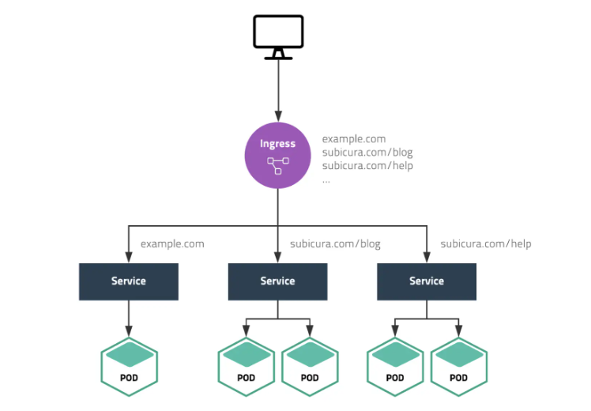
1.Ingress
Ingress란?
출처:https://subicura.com/k8s/guide/ingress.html#ingress-%E1%84%86%E1%85%A1%E1%86%AB%E1%84%83%E1%85%B3%E1%86%AF%E1%84%80%E1%85%B5
Notes:
노드포트는 모든 워커 노드의 특정 포트를 열고 여기로 오는 모든 요청을 노드포트 서비스로 전달하고
노드포트 서비스는 포트를 중복 사용할 수 없음.
1개의 노드포트에 1개의 디플로이먼트만 적용됨.
여러개의 디플로이먼트와 그만큼의 노드포트 서비스를 구동해야 할 경우 필요.
고유한 주소를 제공해 사용 목적에 따라 다른 응답을 제공할 수 있음.

Slide 3
1.2 인그레스 컨트롤러
사용자는 노드마다 설정된 노드포트를 통해 노드포트 서비스로 접속.
노드포트 서비스를 NGINX 인그레스 컨트롤러로 구성한다.
NGINX 인그레스 컨트롤러는 사용자의 접속 경로에 따라 적합한 클러스터 IP서비스로 경로를 제공
클러스터 IP서비스는 사용자를 해당 파드로 연결해 줌.

Slide 4
1.3 인그레스 실습

Slide 5
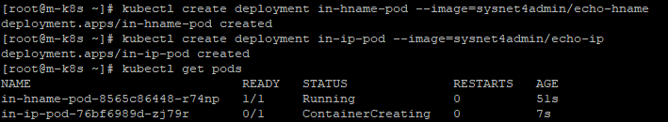
테스트용 디플로이먼트 2개 배포

Slide 6
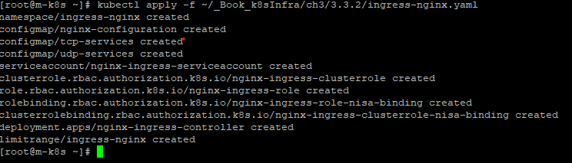
인그레스 컨트롤러 설치
Notes:
컨트롤러의 역할

Slide 7
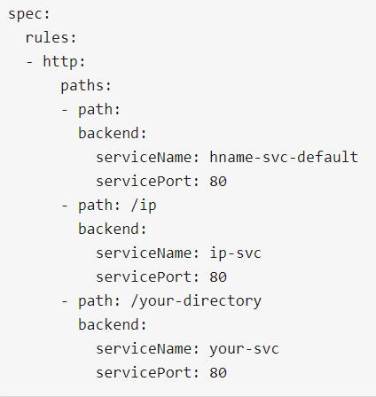
인그레스 설정
ingress-config.yaml
Notes:
컨트롤러의 역할

Slide 8
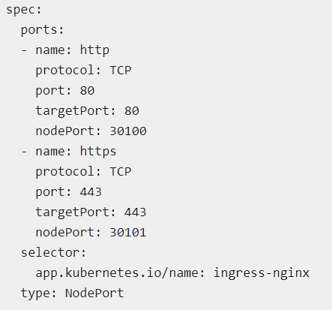
인그레스 설정
ingress.yaml

Slide 9
kubectl expose deployment in-hname-pod –name=hname-svc-default —port=80,443
kubectl expose deployment in-ip-pod –name=ip-svc —port=80,443

Slide 10
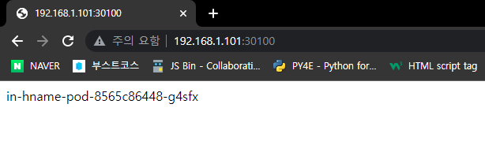
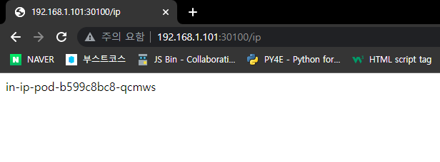

Slide 11
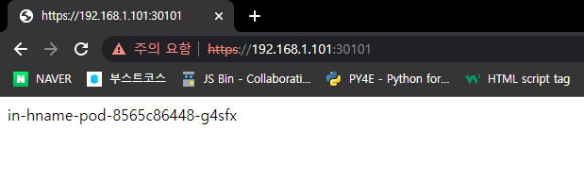
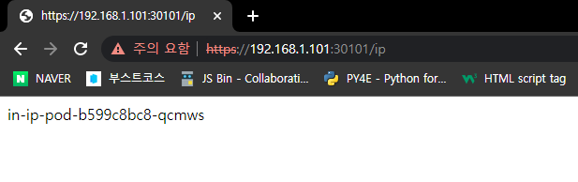

Slide 12
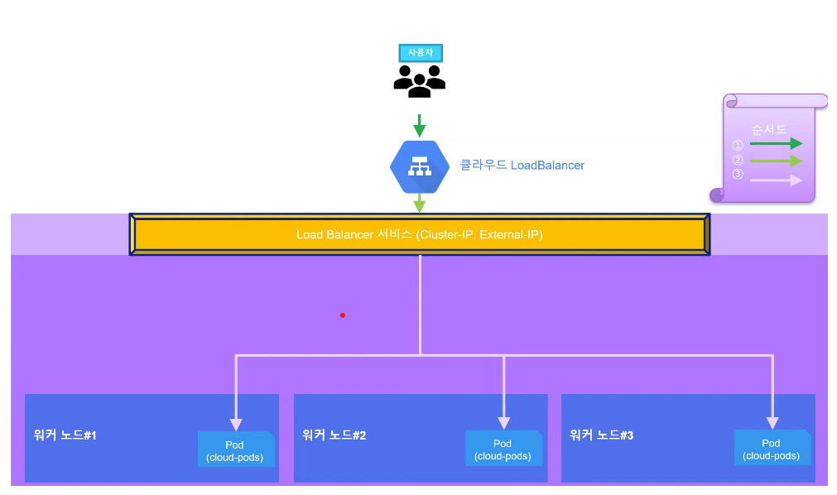
2.Load Balancer
LoadBalancer란?
파드에 쏠린 부하를 분산시키는 기능.
출처:https://youngkyonyou.github.io/kubernetes/2021/08/01/Kubernetes-MetalLB-3.3.4.html

Slide 13
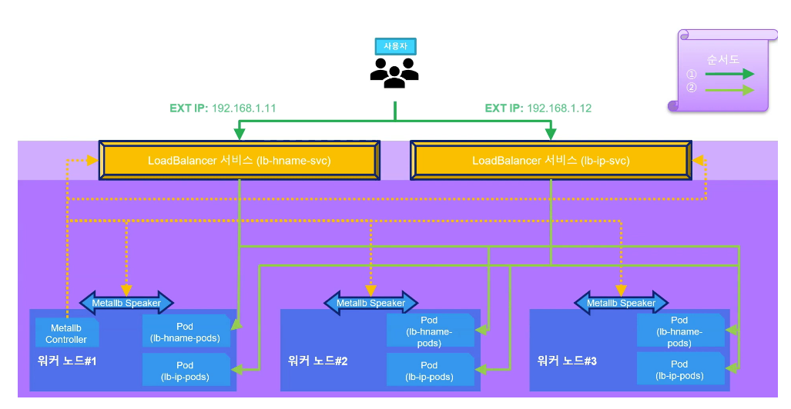
3.MetalLB
온프레미스 환경에서 로드밸런서를 사용할수 있게 고안된 프로젝트
출처:https://youngkyonyou.github.io/kubernetes/2021/08/01/Kubernetes-MetalLB-3.3.4.html

